Slide 1

Stressbot manager
- présentation du jeu
- problème requérant une solution
- en quoi le jeu permet de contourner le problème
Neil FEDDA
2019-2020

Slide 2
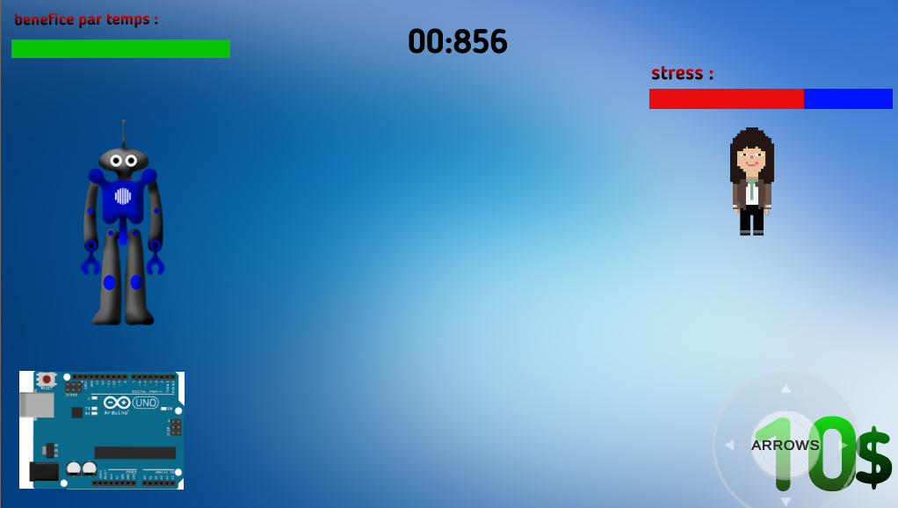
BUT :
Équilibrer bénéfice et bien être de l’employer
COMMENT FAIRE :
donnez un travail rythmer
MALUS : Traquas de la vie quotidienne
BONUS : Le sandwich qui détresse

Slide 3
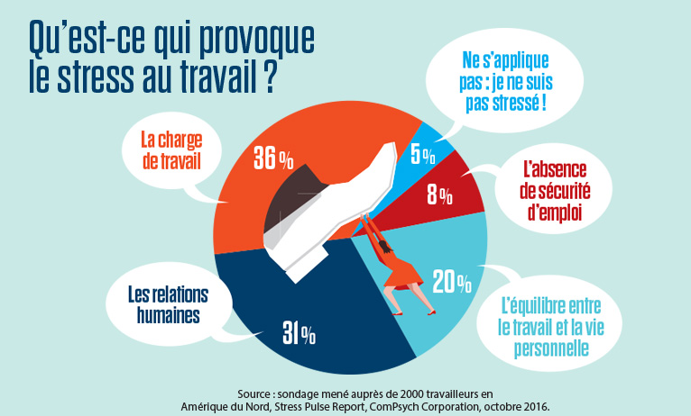
Quel est le problème ?
La partie dans laquelle on s’occupera

Slide 4
EN QUOI NOTRE JEU PEU ÊTRE UNE BONNE SOLUTION ?
S’adressera plus aux manager et patron de startup
À usage pédagogique
Apprendre à équilibrer les choix fait
Contrainte se basant sur des éléments arrivant naturellement
Combattre le stress chez les employés avant qu’il ne survienne

Slide 5


FIN
°Au° °revoir°
°Et° °à° °la° °prochaine°
j’espère que je ne stress
pas trop

